Slide 1

Evaluación regional sobre necesidades en monitoreo forestal de los países de la Estrategia Mesoamericana de Sustentabilidad Ambiental (EMSA)
Mayo 2015

Slide 2
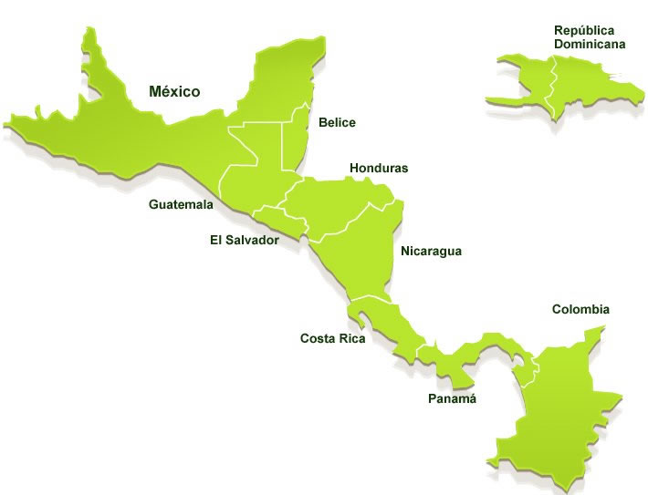
Estrategia Mesoamericana de Sustentabilidad Ambiental
Instrumento amplio, estructurado, flexible y participativo, que incremente y fortalezca las capacidades de cooperación en la región, se traduzca en oportunidades para el mejoramiento de la calidad de vida de la población mesoamericana y garantice la preservación de su capital natural y cultural.
Esquema de cooperación para promover el desarrollo sostenible, que agrupa las prioridades y líneas de acción determinadas de común acuerdo.
Cambio climático – una de las tres áreas estratégicas
Integrada por:
224 million people*
A territory of 3.65 million km2
*Source: AMEXCID

Slide 3
Identificación del soporte político para apoyar y dar sostenibilidad a las actividades de Cooperación sur-sur
Estrategia Mesoamericana de Sustentabilidad Ambiental (EMSA): Mandato ministerial sobre el plan de acción en monitoreo forestal.
Desarrollar un marco de análisis común para la identificación de necesidades
Construcción de marcos para:
Espacios de diálogo y participación de las personas claves por país
Componentes del Sistema Nacional de Monitoreo Forestal, Factores de Emisión, Datos de Actividad,
Taller de actualización de necesidades (marzo 2015)
Taller de priorización de necesidades y plan de trabajo (agosto 2015)
Batería de preguntas sobre los Sistemas Nacionales de Monitoreo Forestal,
Vaciado de información por país
Paquete de cooperación sur-sur sobre acciones tempranas (2014)
Taller de identificación de necesidades y el papel de la cooperación regional (julio 2013 y noviembre 2013)

Slide 4
“Tabla periódica” de los elementos MRV: iniciamos con un marco unificado desagregado y flexible de elementos/insumos técnicos para acomodar diferentes alcances de los sistemas de monitoreo. Permitió identificar las áreas de interés común
Datos de actividad
Factores de emisión / remoción
Información adicional
Degradación / mejora de acervos de C
Análisis histórico de deforestación bruta /reforestación
Plataforma de datos de actividad
Plataforma de datos de campo
Deforestación bruta/forestación/mejora de acervos de C (enfoque de cambio de acervos)
Degradación de bosques (enfoque de ganancia / pérdida)
Otra información socio-económica y ambiental relevante
Recopilar la información existente para actividades incluidas e identificar vacíos
Definir metas de precisión y protocolos de GC y CC
Recopilar datos existentes (SR, campo). Determinar años y número de imagenes Landsat a ser analizadas y completar los vacíos
Determinar enfoque y megodología para monitoreo de alta resolución
Determinar protocolo para monitoreo comunitario (opcional)
Estratificar el territorio usando mapa de cobertura
Definir metas de precisión y protocolos de GC y CC
Estratificar el territorio usando mapa de cobertura
Definir método para evaluar factores de DD+ y sus tendencias
Aplicar protocolos de GC/CC
Recopilar datos espaciales para desarrollar base de datos de factores de emisión
Recopilar información espacial y desarrollar base de datos de factores de emisión
Determinar enfoque y metodología para sistema de baja resolución de alerta tempranarly warning system (opcional)
Determinar protocolo de recopilación de datos para el Inventario forestal (opcional)
Aplicar protocolos de GC/CC
Desarrollar un plan de recolección de datos por actividad/driver
Desarrollar protocolo para clasificación y detección de cambio con imagenes Landsat
Identificar datos necesarios.
Recopilar datos existentes e identificar vacíos de información..
Recopilar y evaluar la información existente (incluyendo ecuaciones alométricas, factores de emisión, etc.), identificar vacíos
Recopilar y evaluar datos existentes sobre factores de emisión para degradación / mejora de acervos de C
stocks
Implementar plan de recopilación de datos
Interpretar imagenes landsat en el año base del periodo de referencia
Asegurar acceso a datos de sensores remotos, desarrollar plataformas y de procesamiento
Determinar protocolo de recopilación de datos por muestreos en campo (opcional)
Diseñar plan de recolección de datos usando muestreo para llenar vaciós para medir acervos de C
Determinar métodos para cuantificar áreas de degradación/mejora de acervos de C
Instrumentar el protocolo Landsat para clasificación semiautomatizada y detección de cambios
Desarrollar plan de recopilación de datos por actividad /driver
Desarrollar plan de recopilación de datos por actividad y driver
Instrumentar plan de recopilación de datos
Actualizar periodicamente la información, aplicar metodologías e identificar áreas de degradación y mejora de acervos de carbono
Periódicamente desarrollar mapas de cambio de cobertura y llevar a cabo evaluación de la precisión
Actualizar periódicamente los datos y aplicar el protocolo para generar mapas de uso y cambio de uso de suelo
Ejecutar protocolo para estimación de datos de acervos de carbono y establecerlo contínuamente para mejora de los mismos
Recopilar periódicamente datos sobre pérdidas/ganancias de C para establecer y mejorar contínuamente los factores de emisión
Recopilar datos periódicamente y
Medición repetida
(monitoreo)
Tasas de degradación/mejora de acervos de C por actividad REDD+
Tasas de deforestación
Tasas de crecimiento de plantaciones y en áreas forestales
Productos intermedios clave
Factores de emisión para deforestación
Factores de remoción para mejora de acervos de carbono
Factores de emisión para degradación
Evaluación de drivers de DD & +
Combinar datos de actividad y factores de emisión
Datos de actividad
Factores de emisión / remoción
Restablecer NR/NER
Desarrollar método para definir/actualizar NR/NER
Definir/Actualizar NR/NER
Diseño y evaluación de política REDD+
Productos finales y reportes
Estimar NR/NER
Evaluación de políticas
Preparar inventario de GEI
Inventario de GEI y USCUSS
Reporte verificable
Reporte REDD+

Slide 5
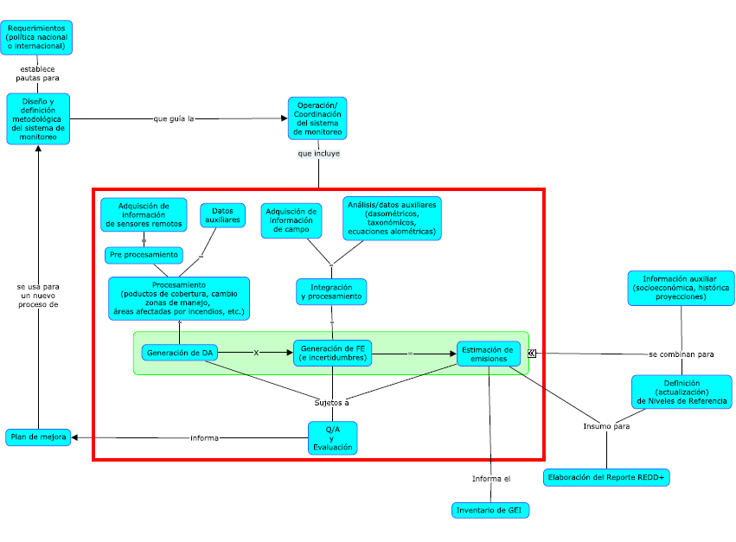
Para explorar los temas de institucionalización y sostenibilidad se desarrollo un marco analítico sencillo centrado en los flujos de información, papeles y responsabilidades.

Slide 6
Reflexiones
La institucionalización de los SNMF está emergiendo como un tema prioritario.
La sostenibilidad técnica y financiera a largo plazo es crítica y complementaria con la institucionalización .
Es necesario el apoyo para la construcción de NRF/NREF en los países de acuerdo con los requerimientos de la CMNUCC.
Se espera que este ejercicio lleve al fortalecimiento y operación de una agenda de cooperación sur – sur.

